Slide 1
요구사항 분석
V model 1

Slide 2
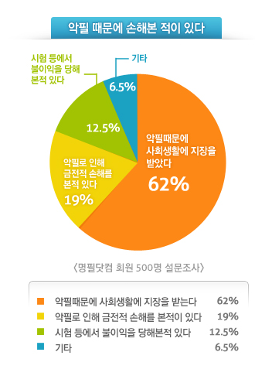
글씨교정 프로그램이 필요한가?
악필에 의해 손해보는 사례
[미국] 의사의 악필 때문에 사망하는 사람이 매년7000명
악필로 인해 질병을 얻거나 다치는 경우는 평균 150만 건에 달함
근본적인 필요성
글씨는 성격이나 정서 등을 엿볼 수 있는 단서가 된다.
修身과 실용성, 개인사의 자료
심신을 바로잡고 인격을 바로잡을 수 있으니
새로운 문화상품으로서 고부가가치를 창출할 수 있는 하나의 신 성장동력
개인의 역사를 증명하는 자료가 된다

Slide 3
글씨교정 프로그램을 사용할 사람?
그냥 전부 다
손 글씨 후퇴에 대한 문제점이 거론되기 시작하면서 더불어 인기를 끌고 있는 곳이 바로 악필을 교정해주는 글씨교정학원이다. 나이가 어린 학생들부터 취업 준비생, 뒤 늦게 향학에 의지를 보이는 노인층까지 다양한 사람들이 ‘글씨 잘 쓰는법’을 배우기 위해 관심을 보인다.

Slide 4
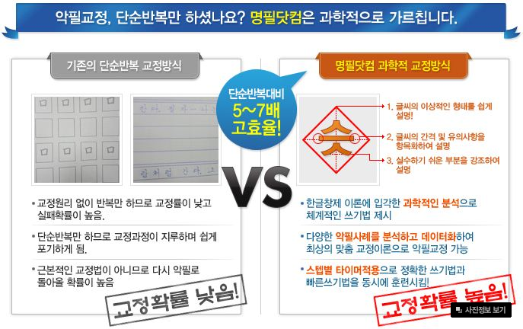
글씨교정이 불가능하지는 않은가?
악필닷컴
다양한 사례가 있습니다. 그러므로 가능합니다(?) 명필닷컴도 있다는데..
www.myungpil.com

Slide 5
출처
< 저작권자 © 데일리투머로우 무단전재 및 재배포금지 >
2013 여성신문의 약속 - 여성이 힘이다
[저작권자 © 여성신문-무단전재 및 재배포 금지]
디지털 시대 손글씨 쓰기가 갖는 의미와 쓰기 교육 강화 필요성
초등학교 저학년 아동의 글씨쓰기와 실행능력과의 상관관계
학령기 뇌성마비 아동의 글씨쓰기 속도 및 명료도 관련요인
글씨쓰기 훈련이 뇌졸중 편마비 환자의 장악력과 집기력에 미치는 영향

